Slide 1
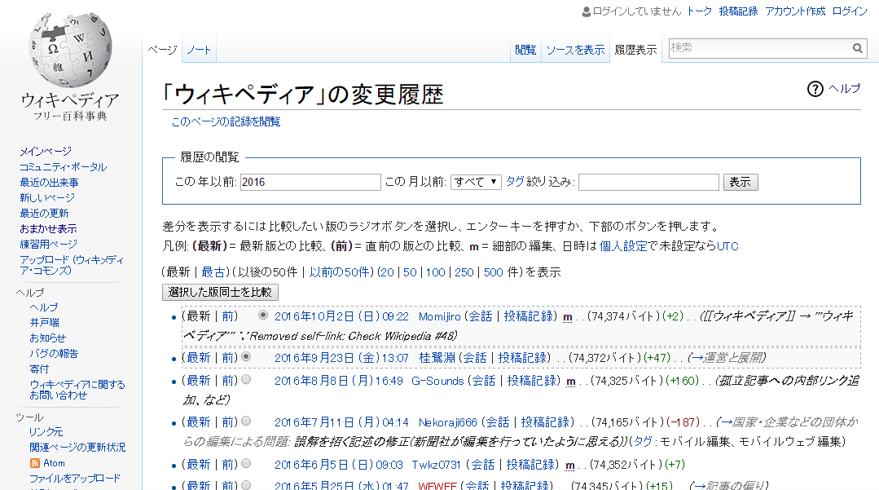
Wikipediaにおけるプロジェクトマネジメント状況の分析
PMコース 矢吹研究室 1342100 春川直幸
背景
Wikipediaは誰でも編集できる
記事の品質は保たれている
プロジェクトマネジメントが行われている？
Wikipediaは集合知
どうやって記事の中立性を保っている？
目的
Wikipedia
編集履歴データ
マイニング
プロジェクトマネジメント
の状況
研究方法
現在の進捗状況
編集回数や版の情報量を取得．
編集履歴を取得し分析するため，統計解析ソフト「R」を使用しヒストグラムを作成した．
編集回数や版の情報量の要素を洗い出す
統計解析ソフト「R」でヒストグラムを作成する
編集履歴のウェブページ
作成したヒストグラム
今後の計画
分析の精度を上げるため，引き続きWikipediaの編集履歴データを取得する．
また，別の分析方法も行うようにする．

